Slide 1
REINO FUNGI
http://es.calameo.com/read/00206398509889e8112ed

Slide 3
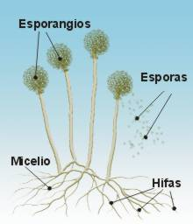
TIPOS DE HONGOS Los hongos se dividen en varios grupos. Los más importantes son:
Zigomicetes: grupo de los mohos
Ascomicetes: donde encontramos la colmenilla y las trufas
Basidiomicetes: que son las típicas setas
Moho

Slide 4
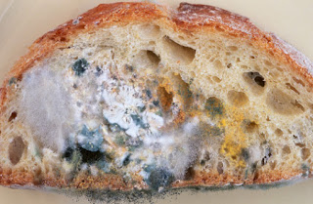
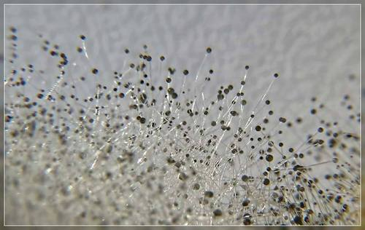
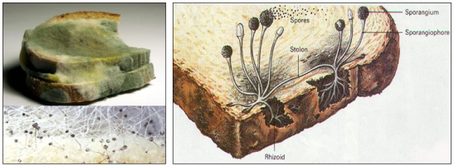
Moho blanco del pan: Género Mucor Moho negro del pan: Género Rhizopus

